Slide 1
Разнообразие животных
Найди ошибку
1
2
3
4
5
Вопрос-ответ
1
2
3
4
5
Загадки
1
2
3
4
5
Чей след?
1
2
3
4
5
Кто это?
1
2
3
4
5
КОМАНДА1
КОМАНДА2
1
2
3
4
5
6
7
8
9
10
11
12
13
14
15
16
17
18
19
20
21
22
23
24
25
1
2
3
4
5
6
7
8
9
10
11
12
13
14
15
16
17
18
19
20
21
22
23
24
25

Slide 2
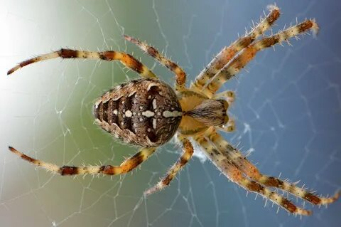
ВОПРОС: Найди ошибку в описании животного.
У паука 6 лап
ОТВЕТ
8 лап

Slide 3
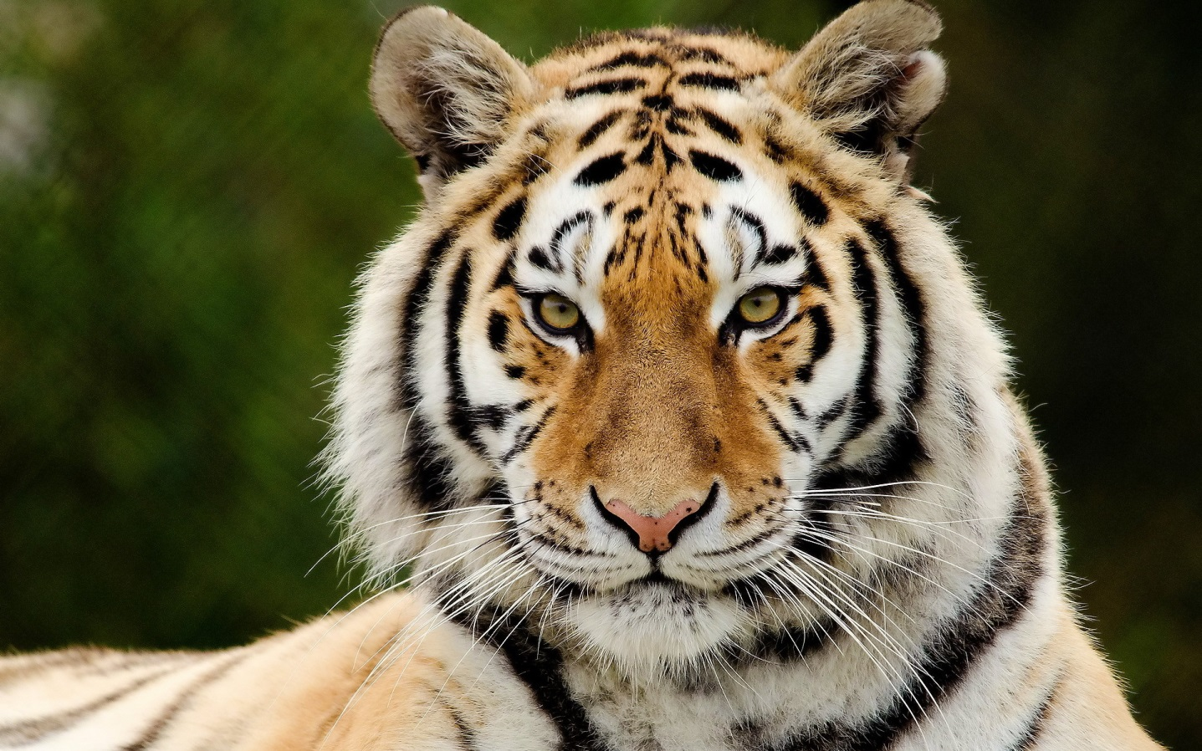
ВОПРОС: Найди ошибку в описании животного.
Тело зверей покрыто перьями
ОТВЕТ
Шерстью

Slide 4
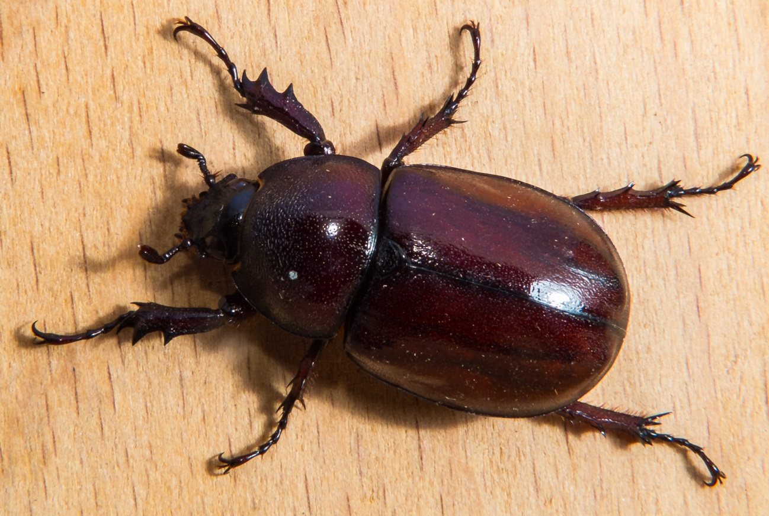
ВОПРОС: Найди ошибку в описании животного.
У насекомых 8 лап
ОТВЕТ
6 лап

Slide 5
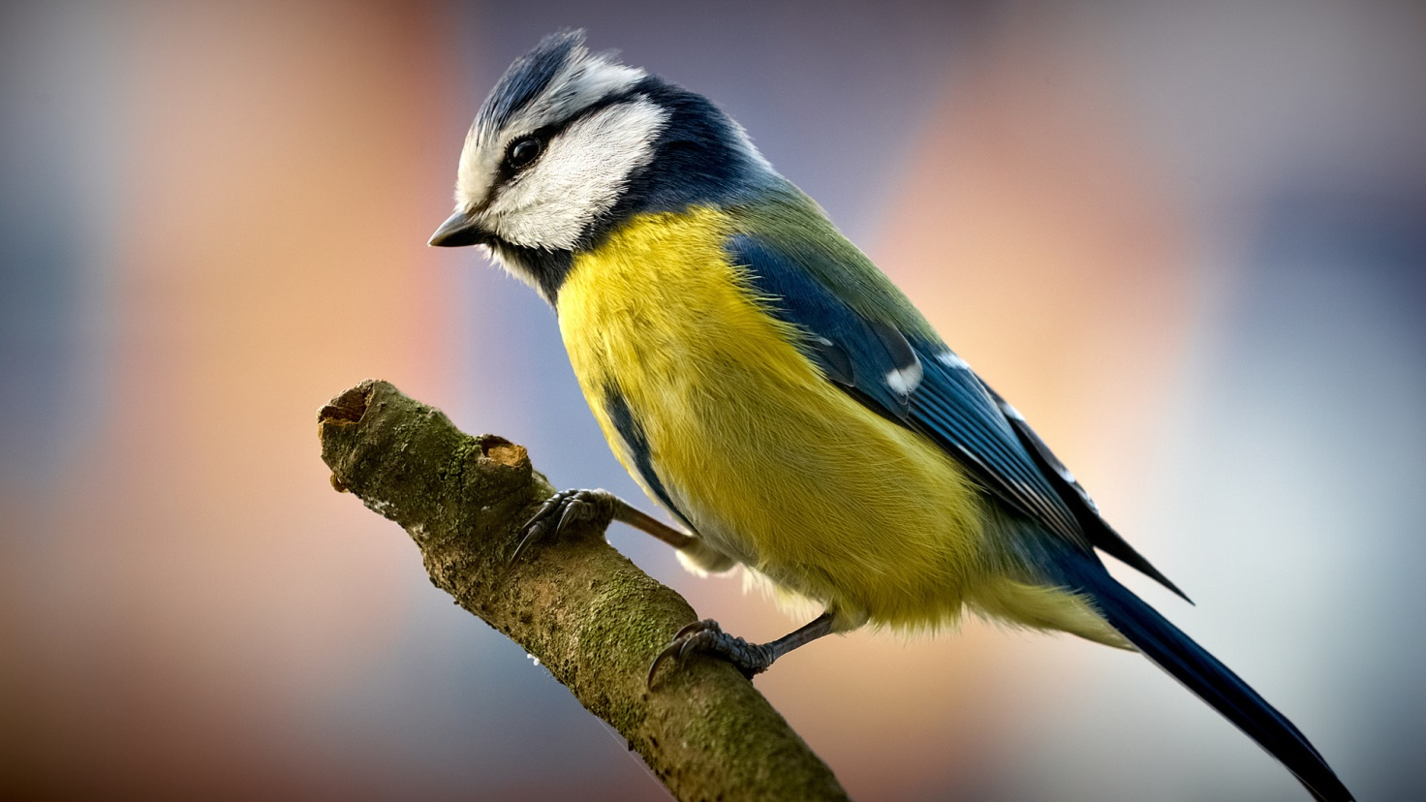
ВОПРОС: Найди ошибку в описании животного.
Тело птиц покрыто чешуёй
ОТВЕТ
Перьями

Slide 6
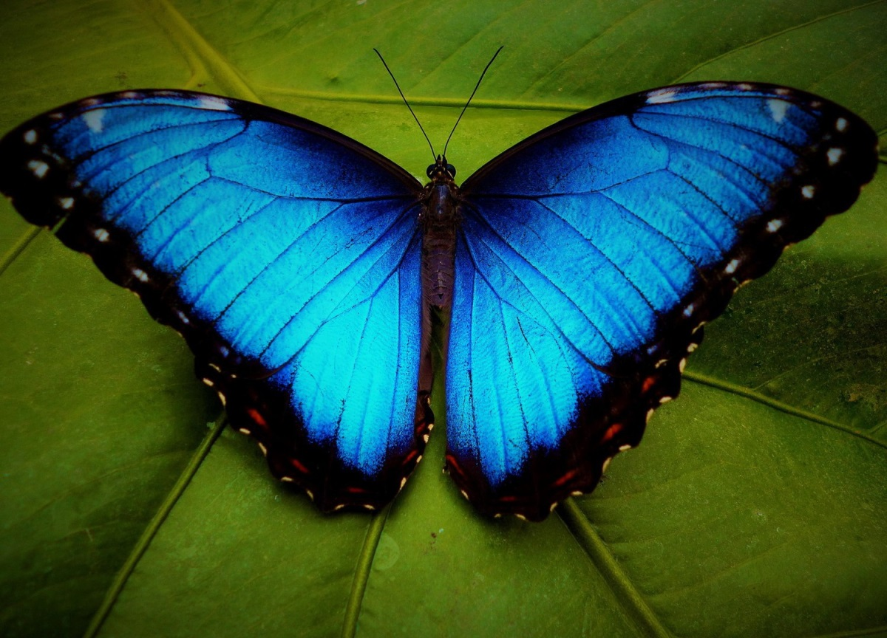
ВОПРОС: В названии сказки допущена одна ошибка. Найдите её.
Бабочка — это птица
ОТВЕТ
Насекомое

Slide 7
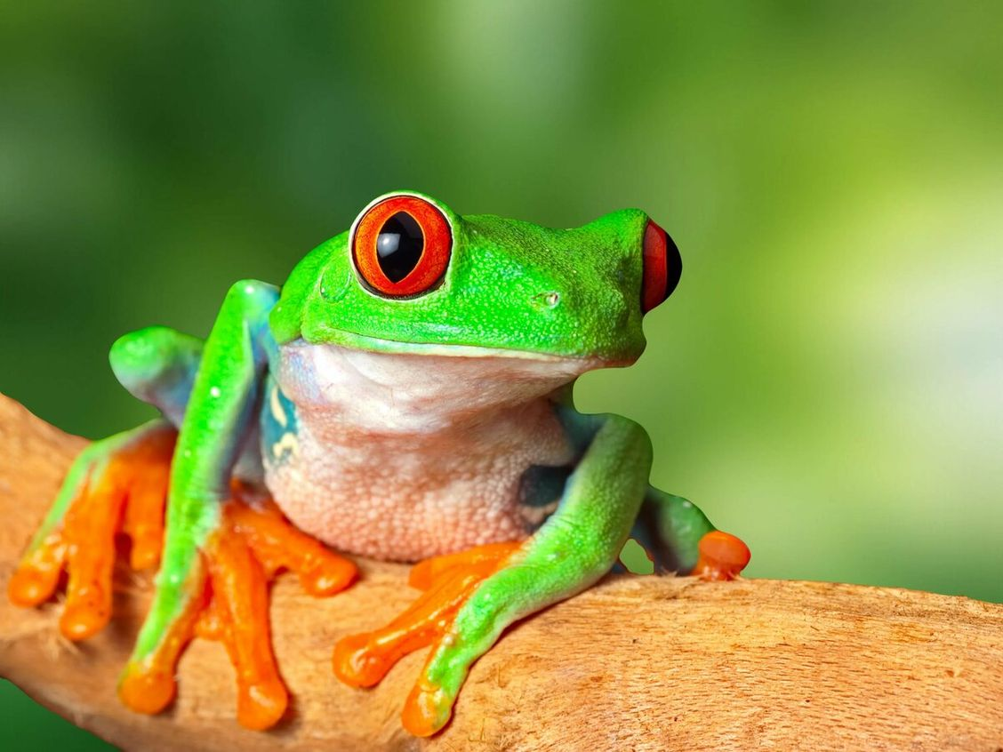
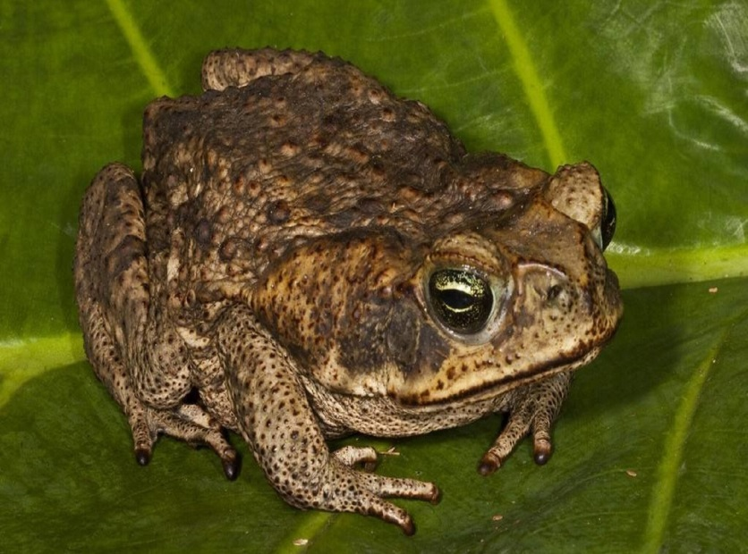
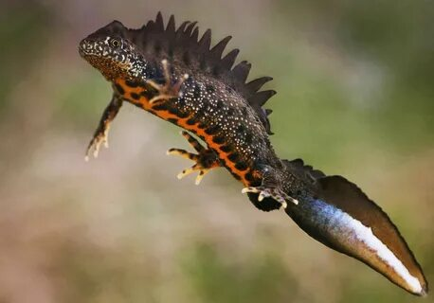
ВОПРОС:
Какие животные относятся к земноводным?
ОТВЕТ
Лягушки, жабы, тритоны

Slide 8
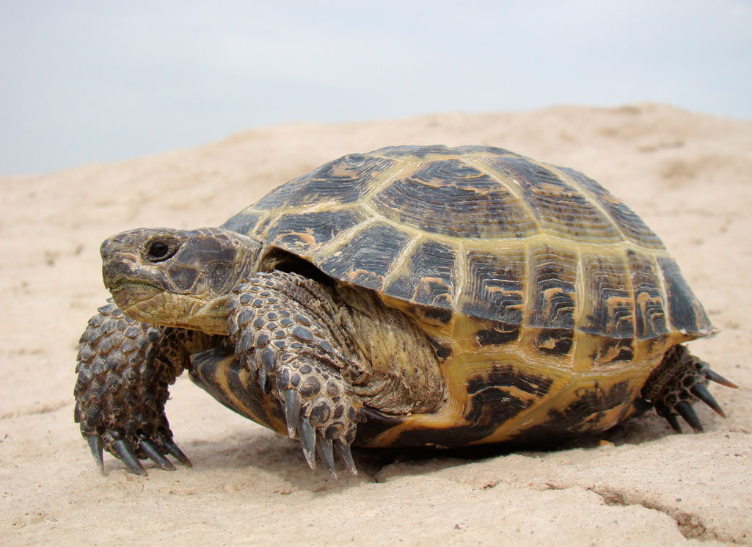
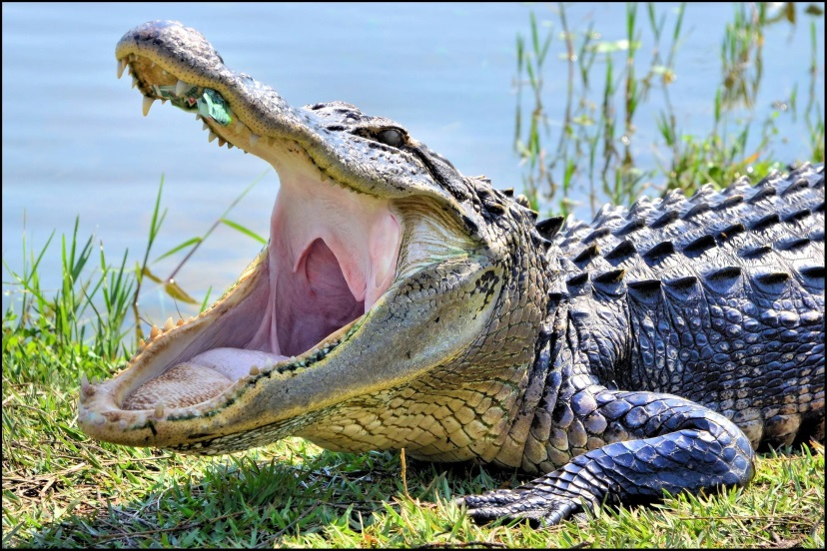
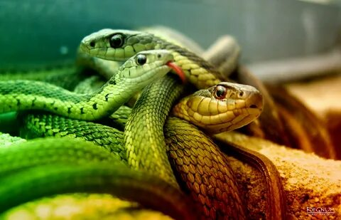
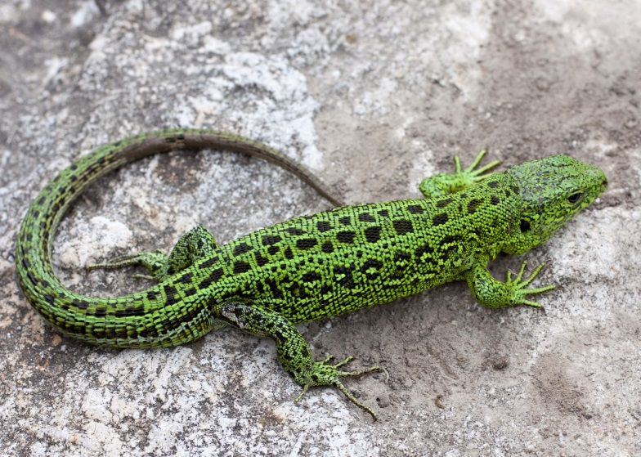
ВОПРОС:
Назовите представителей рептилий.
Черепахи, змеи, ящерицы, крокодилы
ОТВЕТ

Slide 9
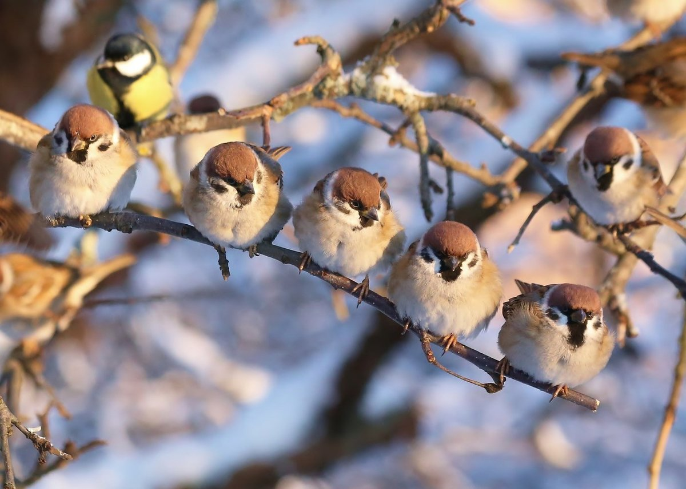
ВОПРОС: Назови позвоночное животное по описанию
Тело покрыто перьями, есть клюв и крылья.
ОТВЕТ
Птицы

Slide 10
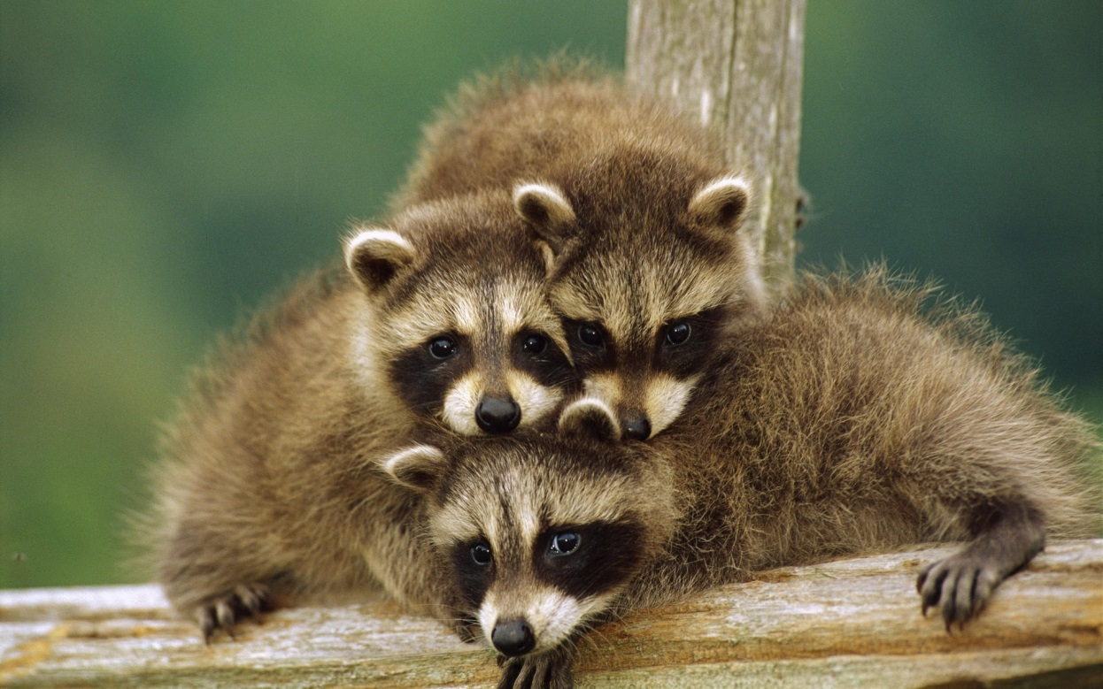
ВОПРОС:
Эти животные получили своё название потому, что выкармливают детёнышей молоком.
Млекопитающие
ОТВЕТ

Slide 11
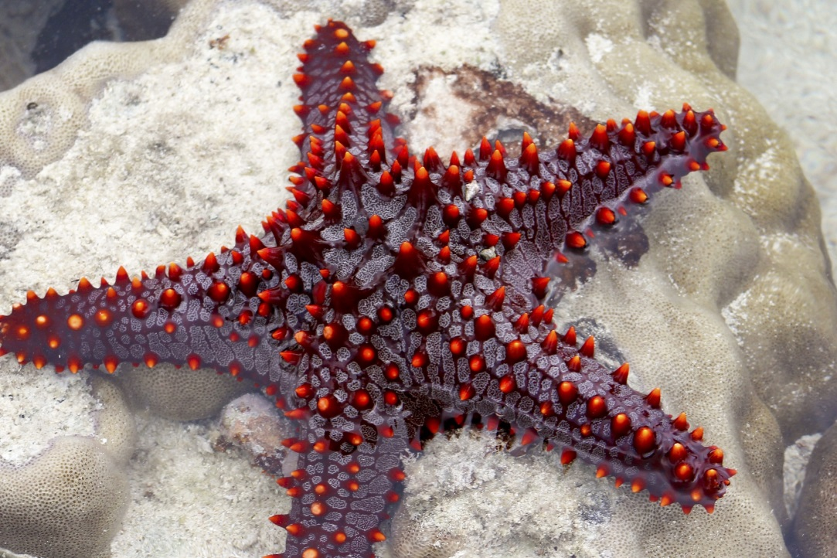
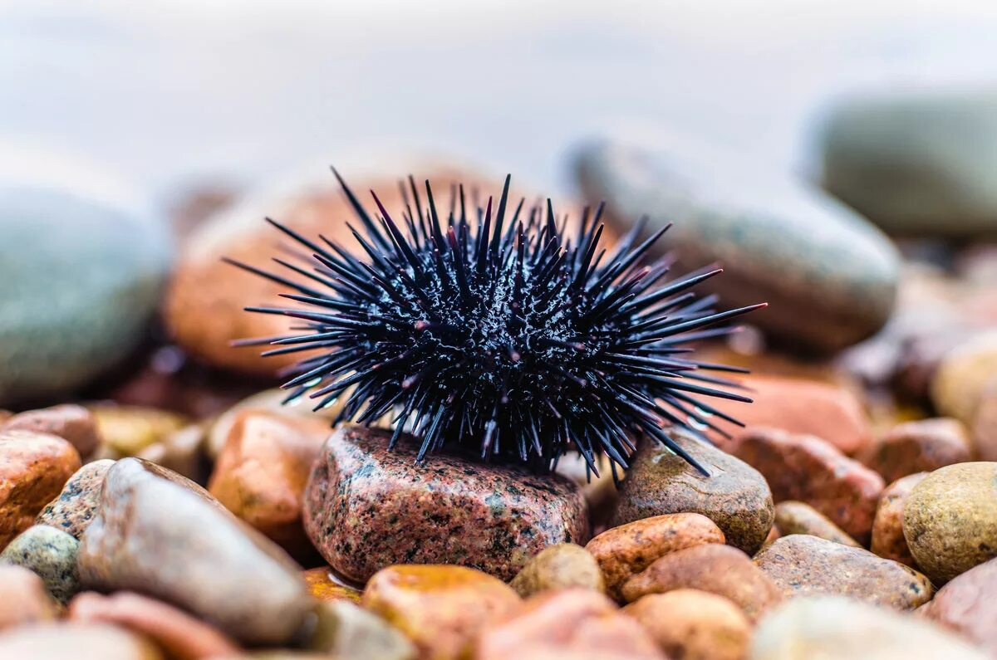
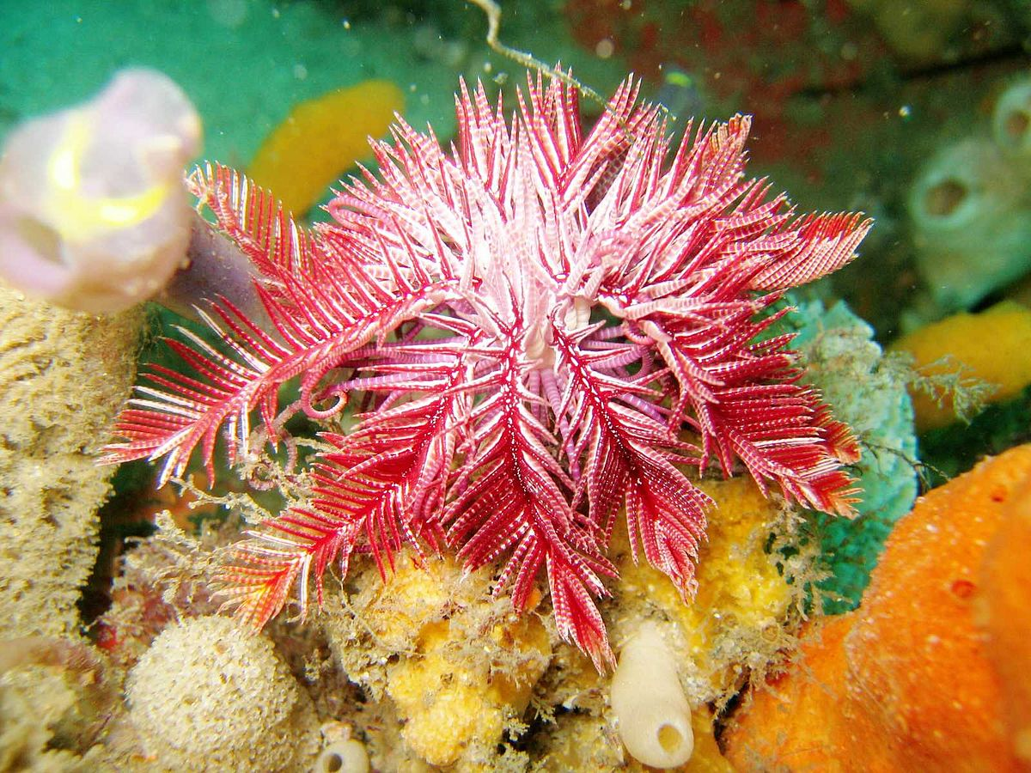
ВОПРОС:
Назовите иглокожих животных.
Морские звёзды, морские ежи, морские лилии
ОТВЕТ

Slide 12
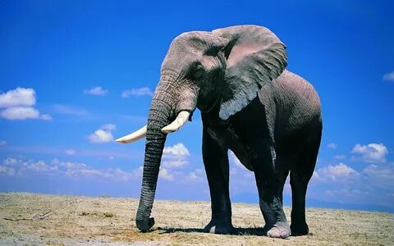
ВОПРОС:
У этого зверя огромный рост, Сзади у зверя - маленький хвост, Спереди у зверя - хвост большой. Кто же это? Кто же это? Кто такой? Ну, конечно, это он! Ну, конечно, это ...
ОТВЕТ
Слон

Slide 13
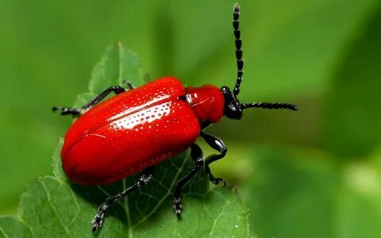
ВОПРОС:
Не жужжу, когда лежу, Не жужжу, когда хожу. Если в воздухе кружусь, Тут уж вдоволь нажужжусь.
Жук
ОТВЕТ

Slide 14
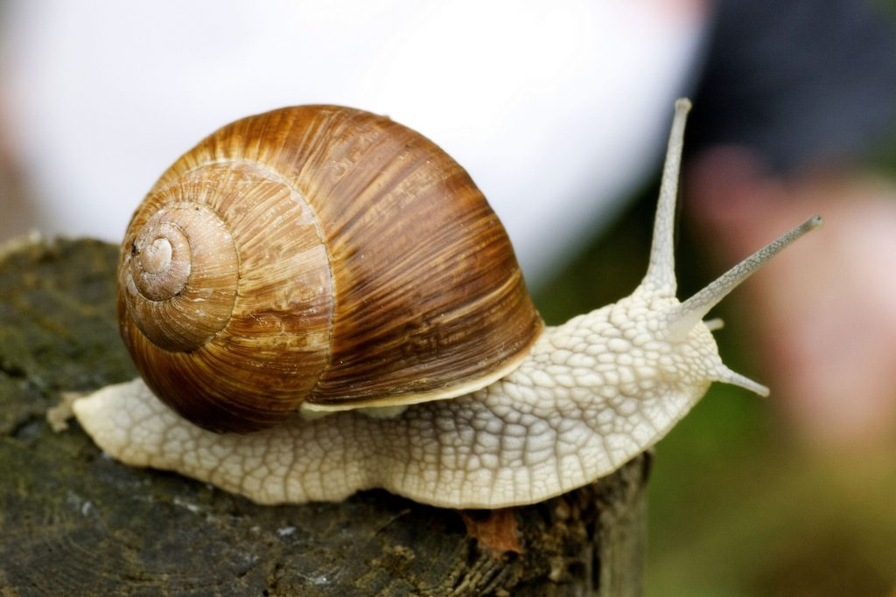
ВОПРОС:
Без забот и без хлопот,
На себе свой дом несет.
Нет забора! Нет калитки!
Носит домик тот…
Улитка
ОТВЕТ

Slide 15
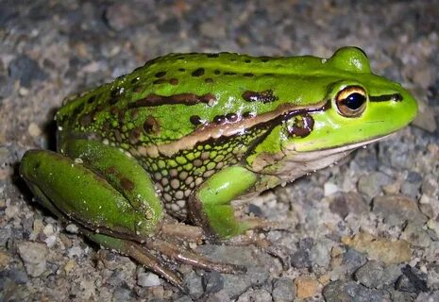
ВОПРОС:
На болоте мы живем,
Хором песенки поем.
ОТВЕТ
Лягушка

Slide 16
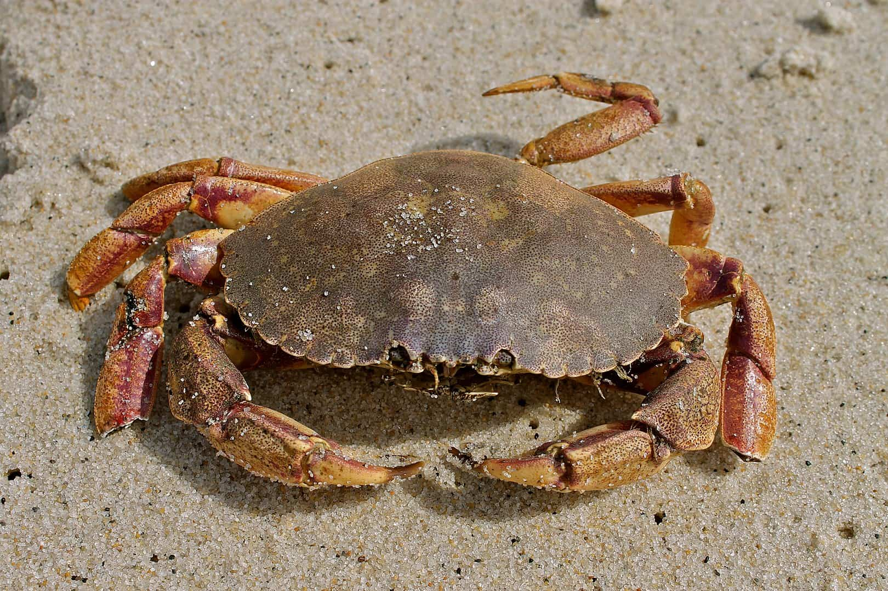
ВОПРОС:
Он клешнями щиплет больно
И кричит: «С меня довольно!
Я устал. Я вам не раб».
Распугал соседей...
ОТВЕТ
Краб

Slide 17
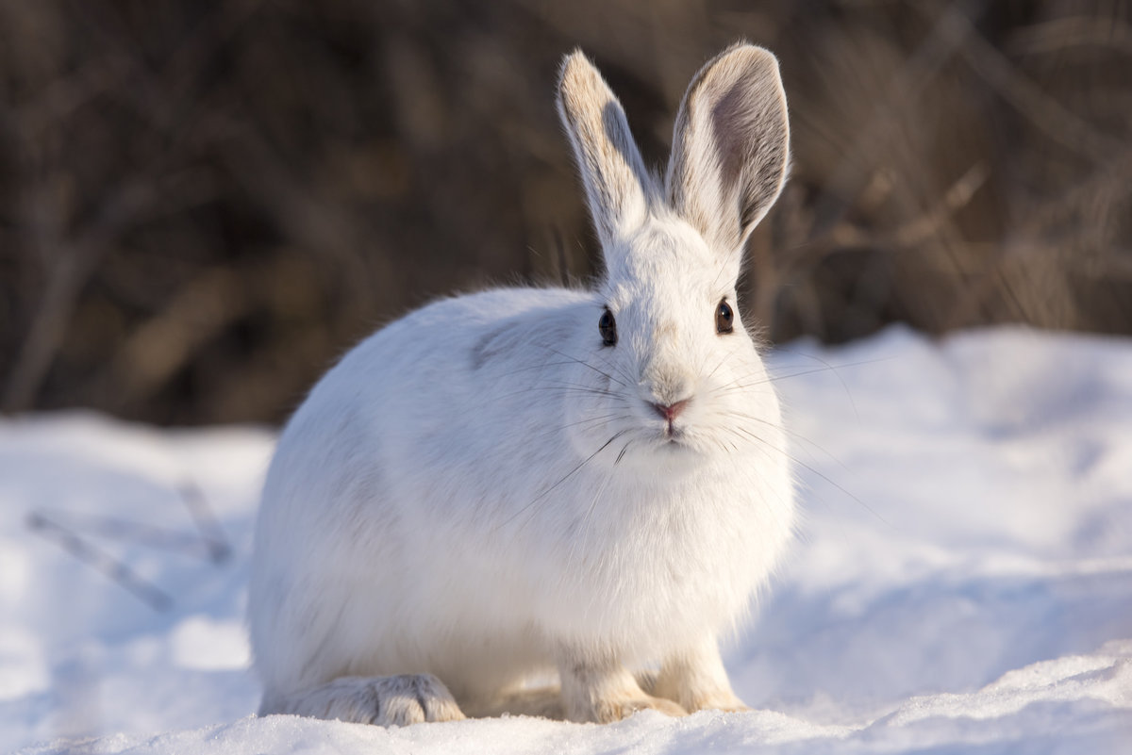
ВОПРОС: Чей след?
ОТВЕТ:

Slide 18
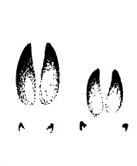
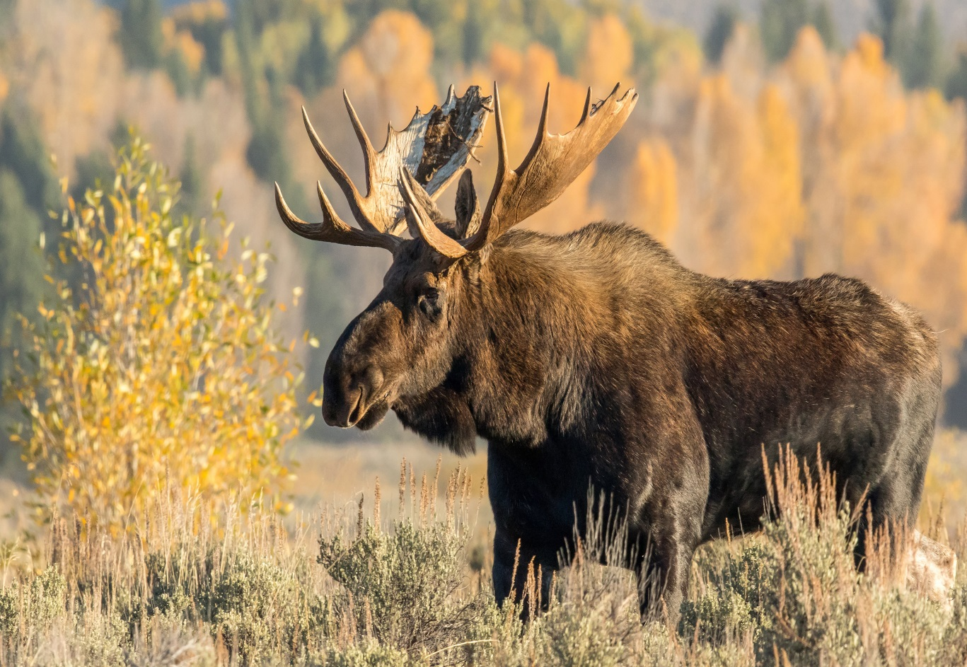
ВОПРОС: Чей след?
ОТВЕТ:

Slide 19
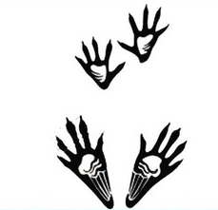
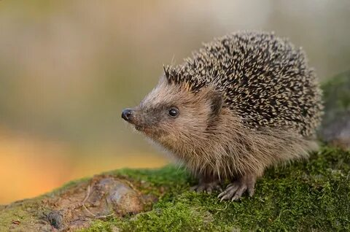
ВОПРОС: Чей след?
ОТВЕТ:

Slide 20
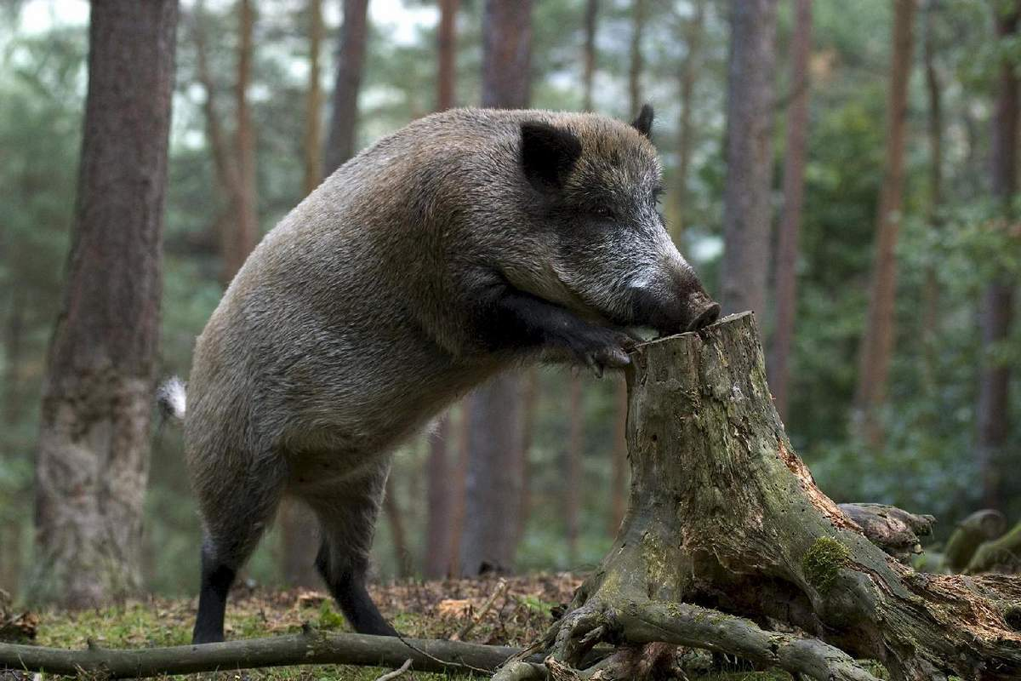
ВОПРОС: Чей след?
ОТВЕТ:

Slide 21
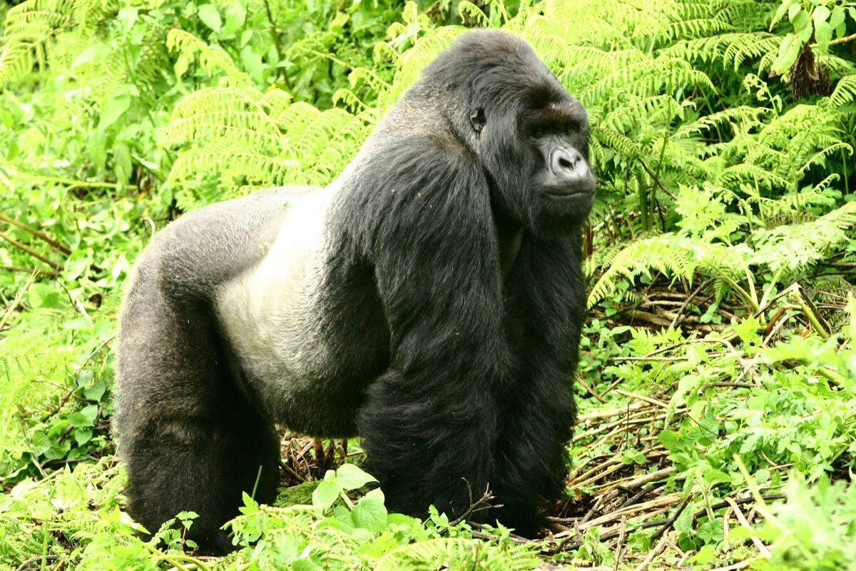
ВОПРОС: Чей след?
ОТВЕТ:

Slide 22
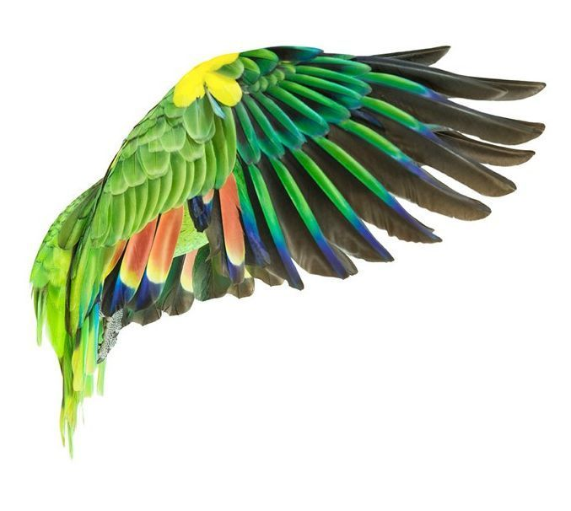
ВОПРОС: Кто это?
ВОПРОС
ОТВЕТ
Попугай

Slide 23
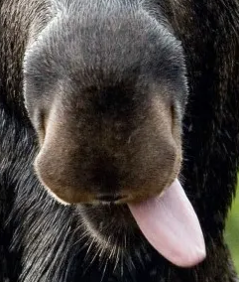
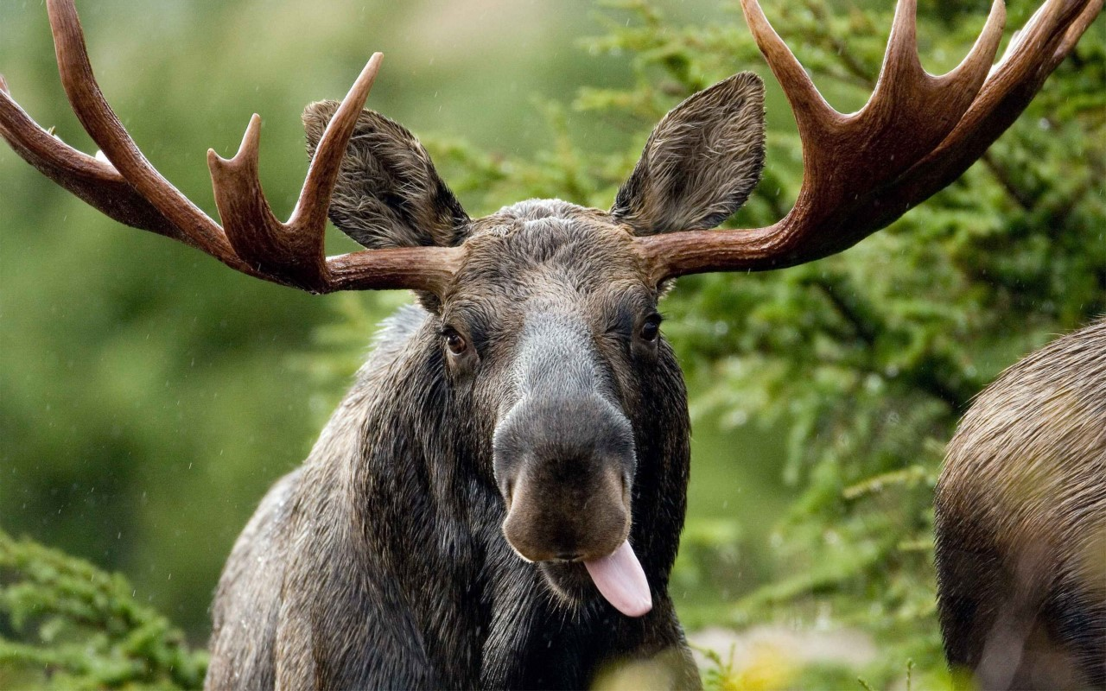
ВОПРОС: Кто это?
ОТВЕТ
Лось

Slide 24
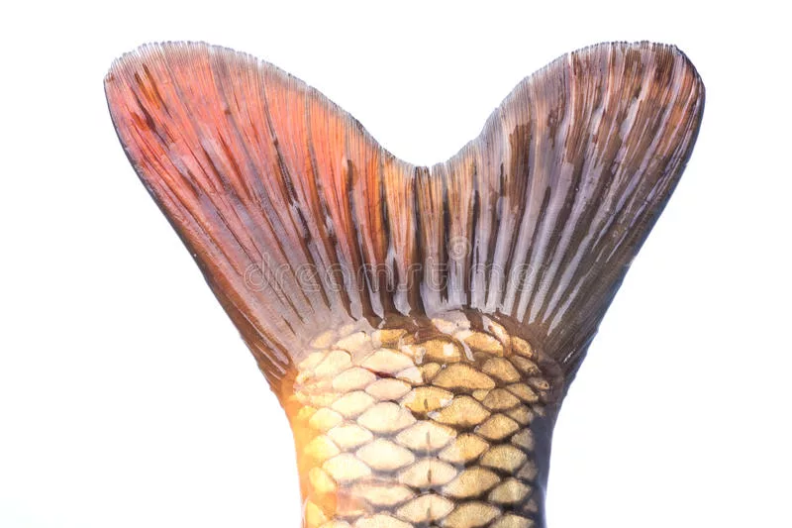
ВОПРОС: Кто это?
ОТВЕТ
Рыба

Slide 25
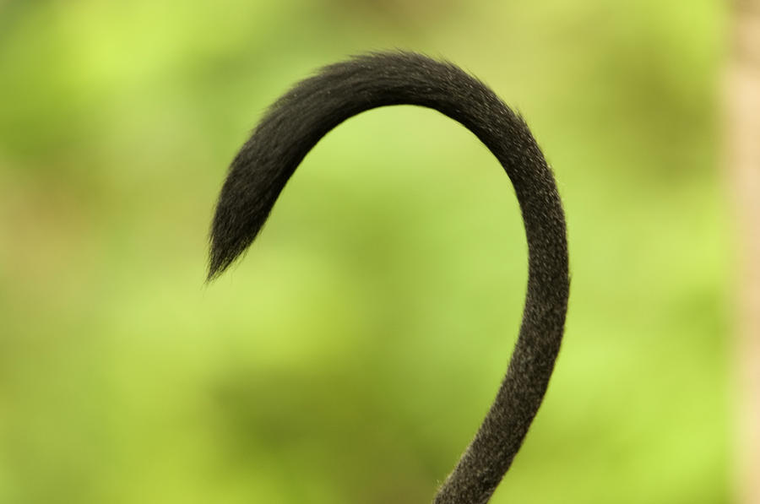
ВОПРОС: Кто это?
ОТВЕТ
Обезьяна

Slide 26
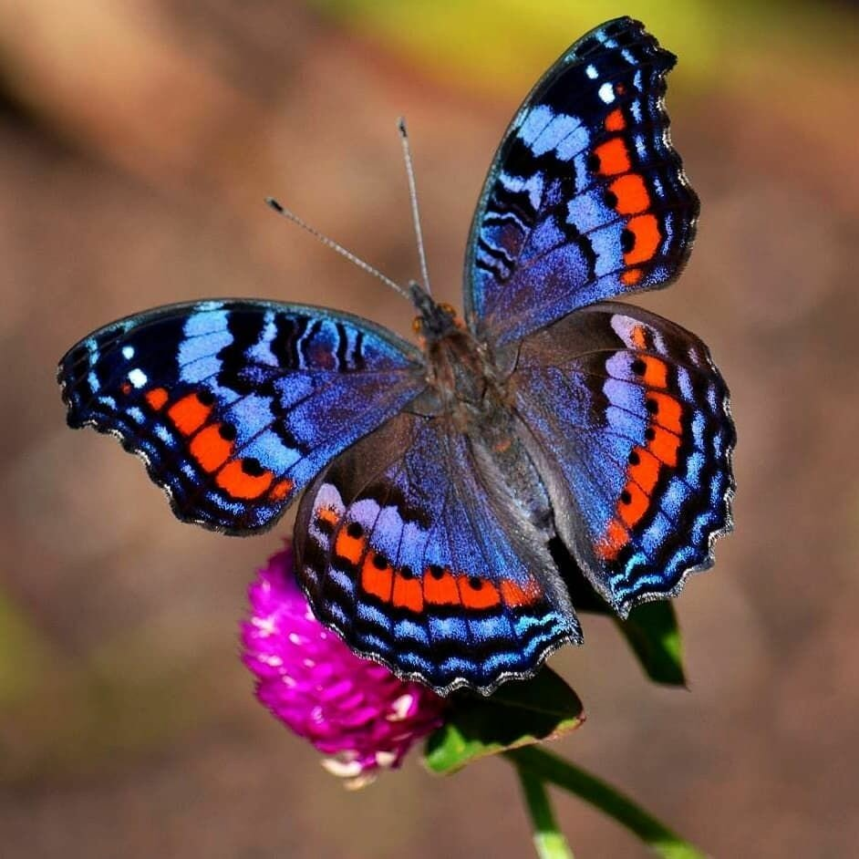
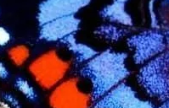
ВОПРОС
ВОПРОС: Кто Это?
ОТВЕТ
Бабочка

